Slide 1
Rok 2025
Inwestycje w zieleń

Slide 2
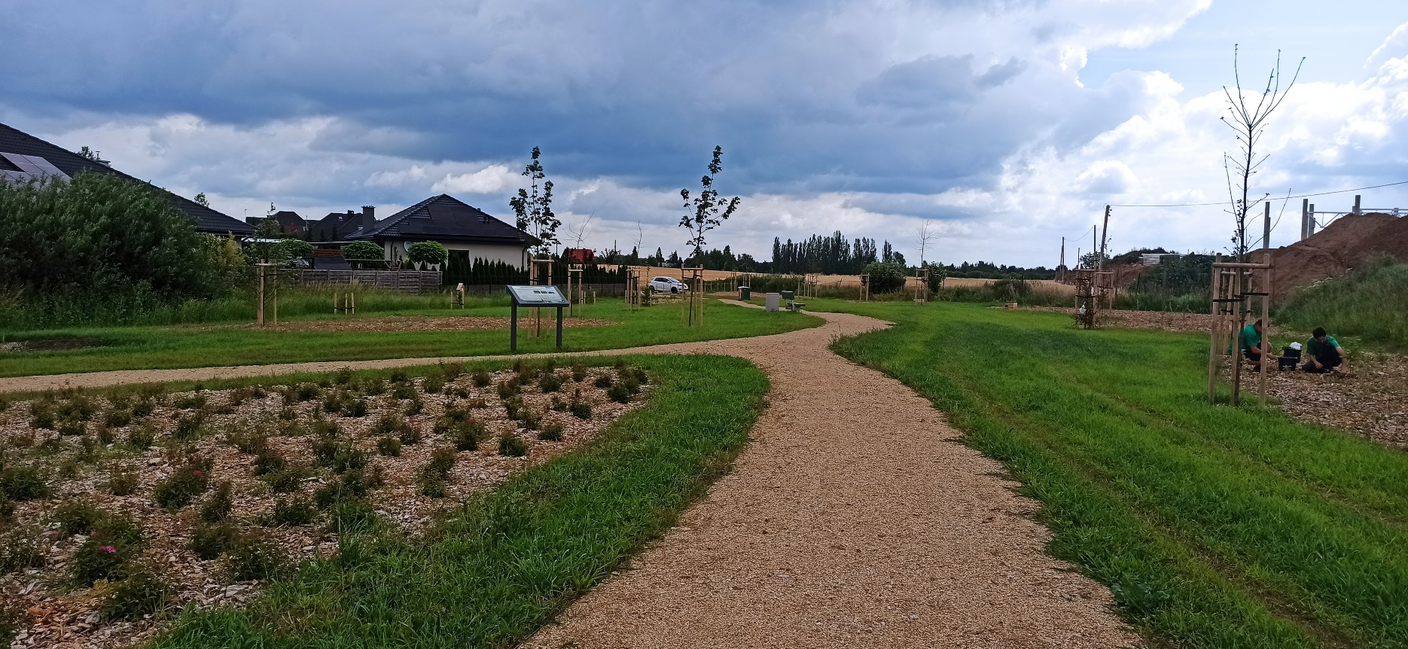
Park w Kiekrzu

Slide 3
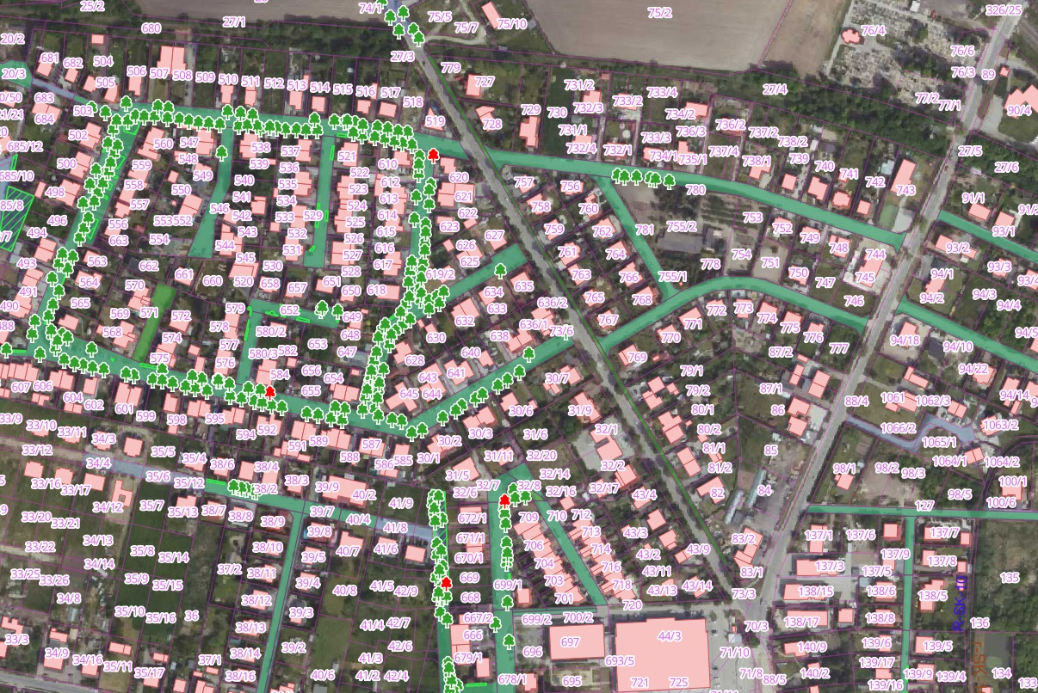
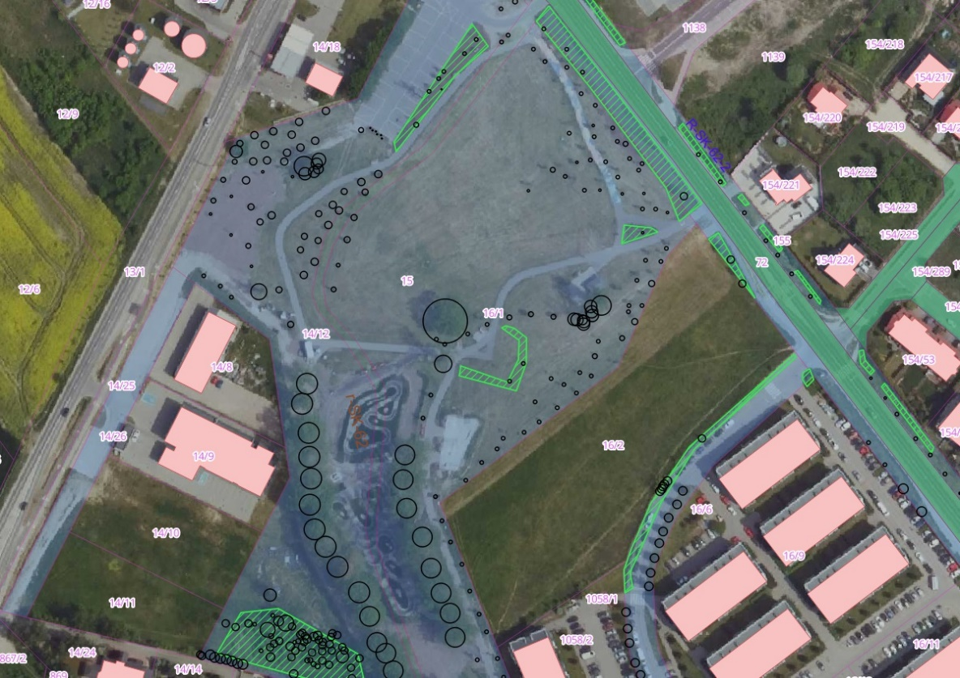
Inwentaryzacja drzew gminnych

Slide 4
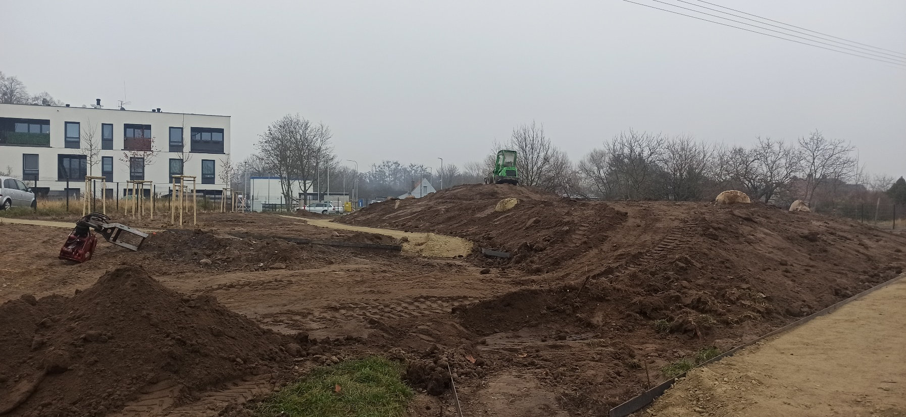
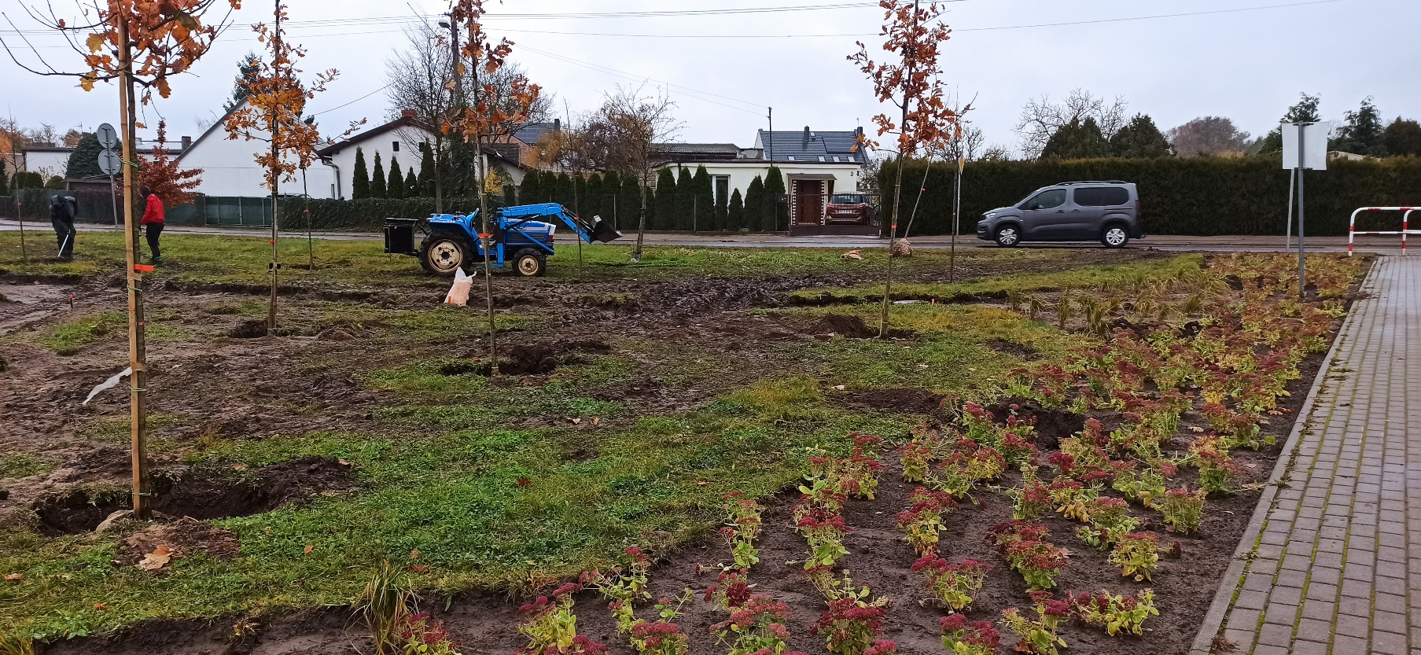
Rozpoczęcie budowy parku w Mrowinie

Slide 5
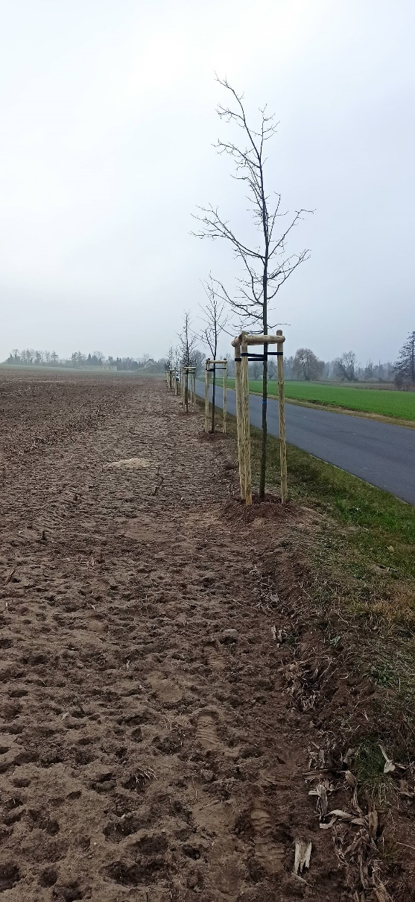
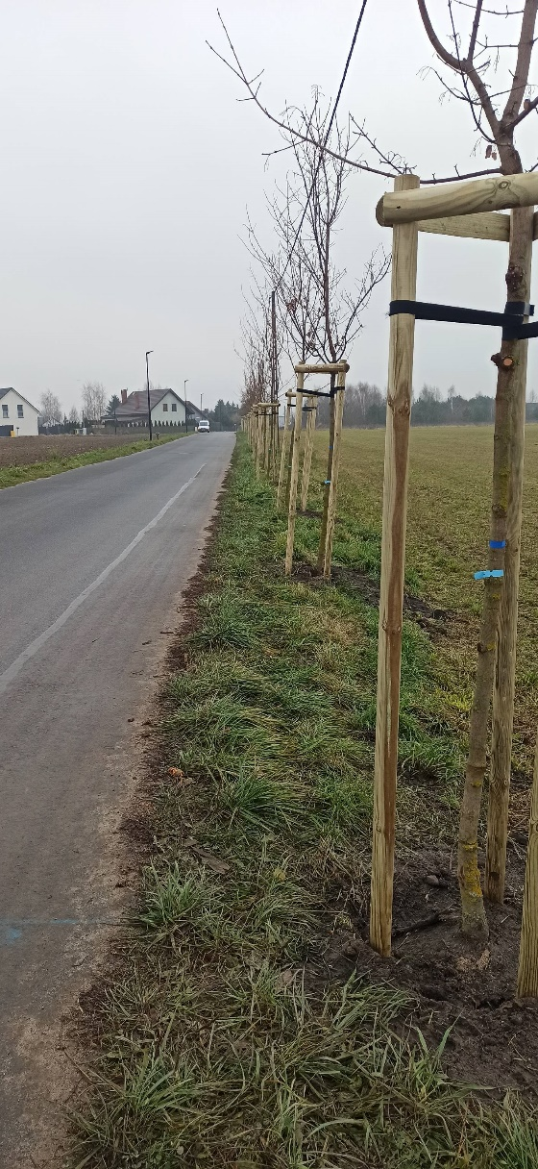
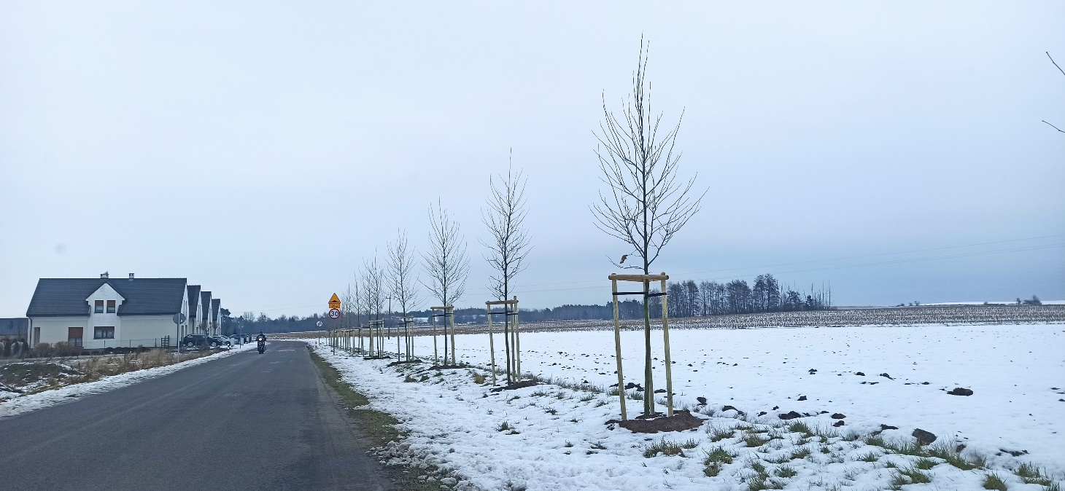
Posadzenie 560szt drzew

Slide 6

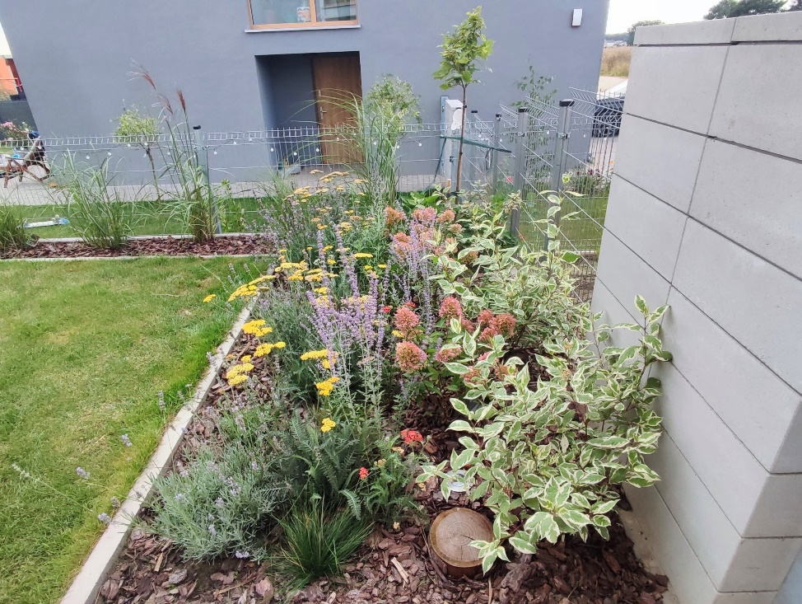
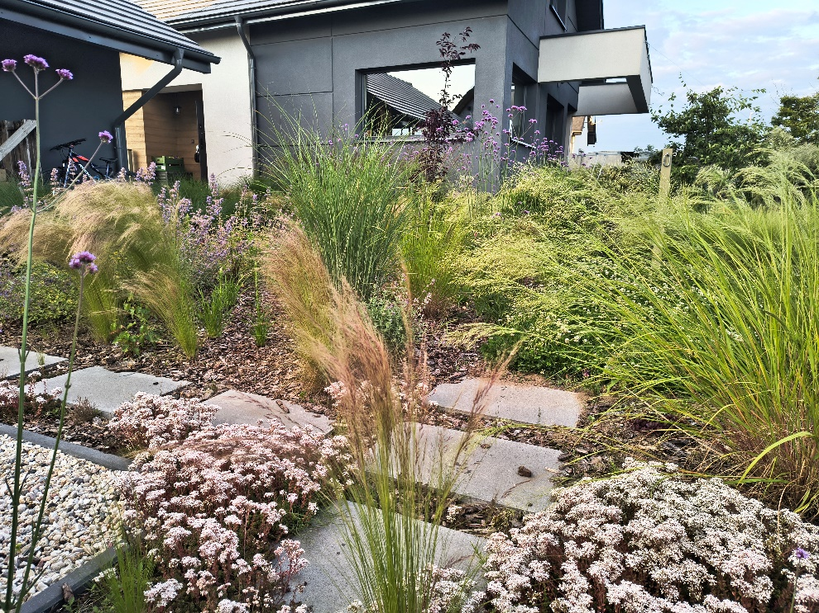
Dofinansowanie „Zazieleńmy Naszą Gminę” dla mieszkańców na zakup zieleni miododajnej

Slide 7
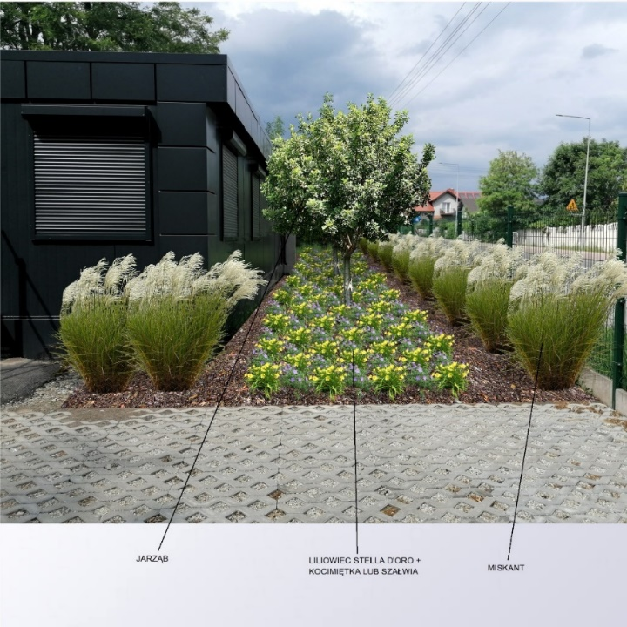
Nasadzenia zieleni przy świetlicy wiejskiej w Kiekrzu (Fundusz Sołectwa Kiekrz-Pawłowice)

Slide 8
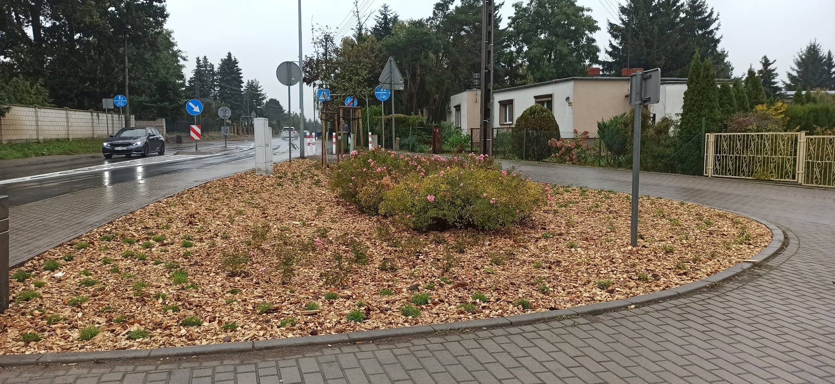
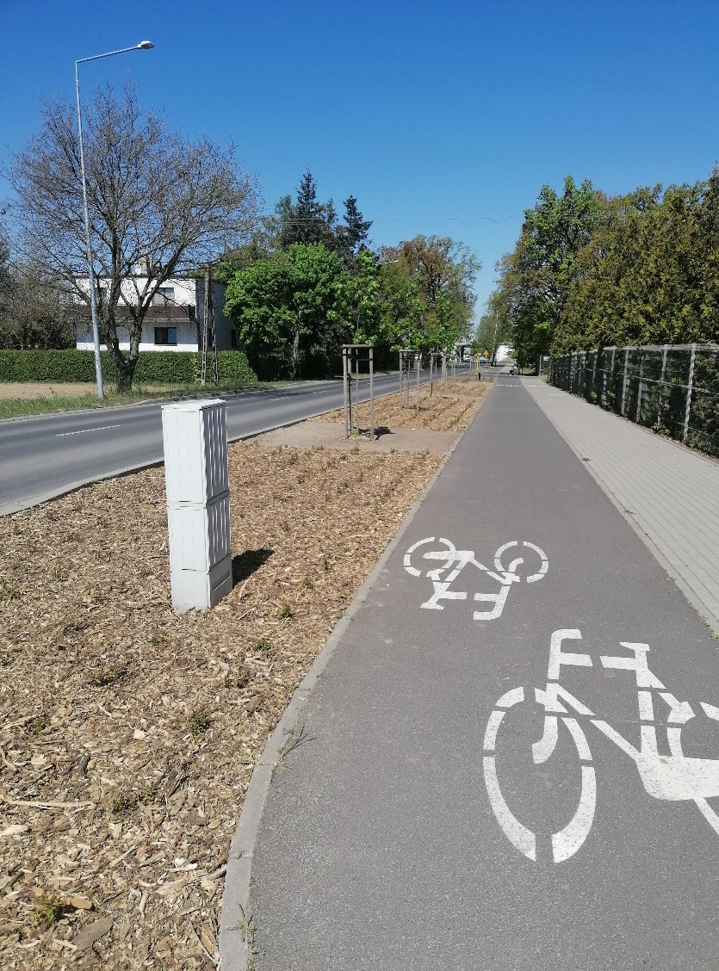
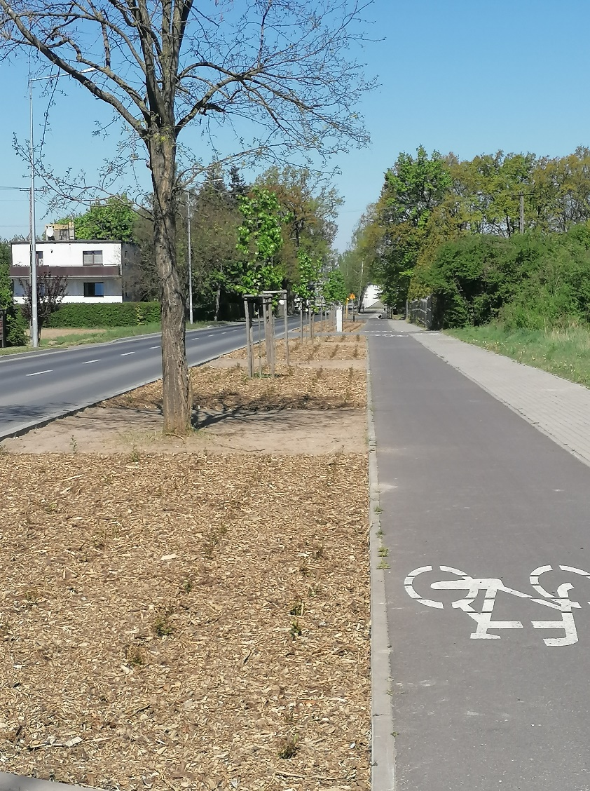
Nasadzenia na ul. Kierskiej w Kiekrzu

Slide 9
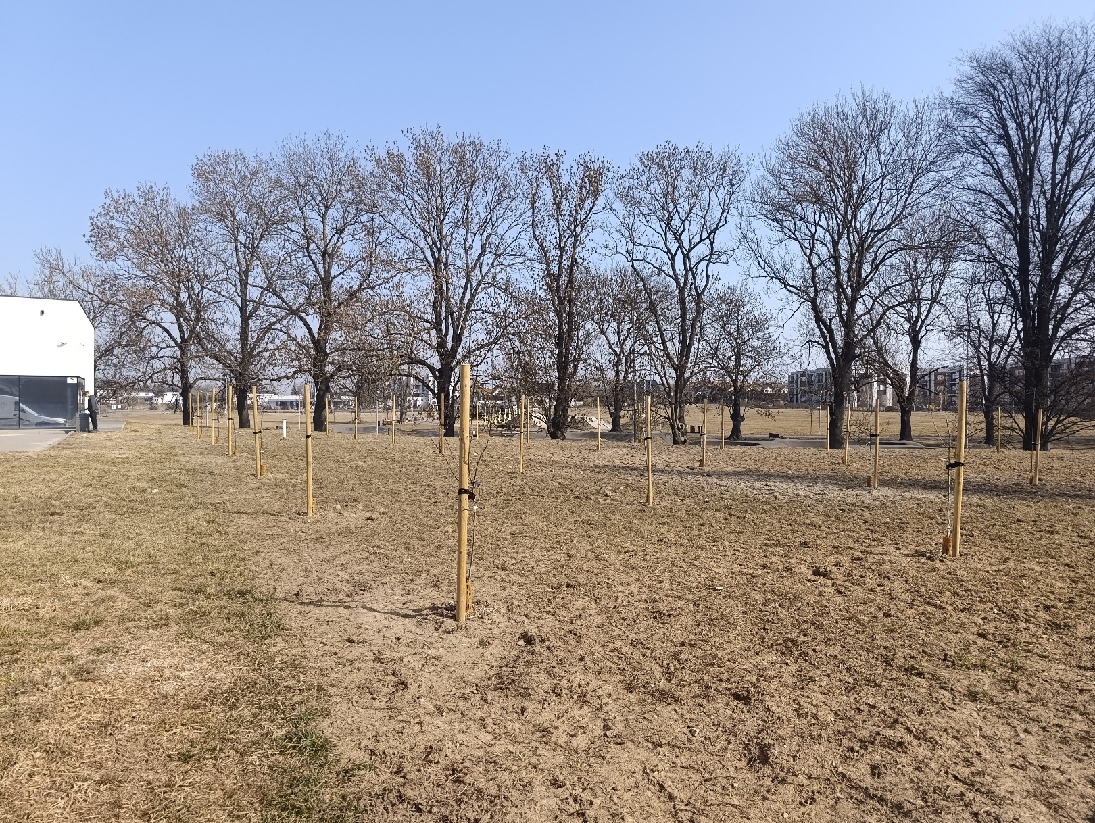
Założenie sadu i łąki kwietnej w Rokietnicy

Slide 10
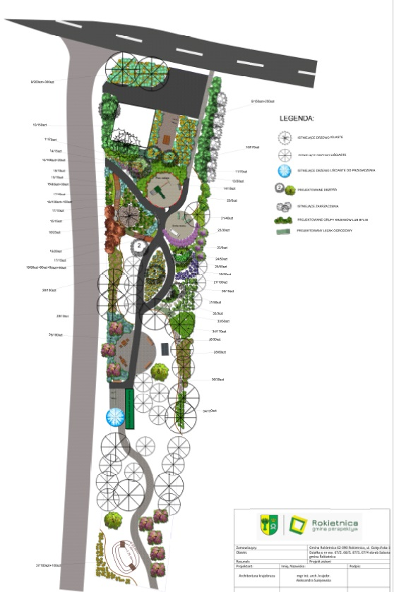
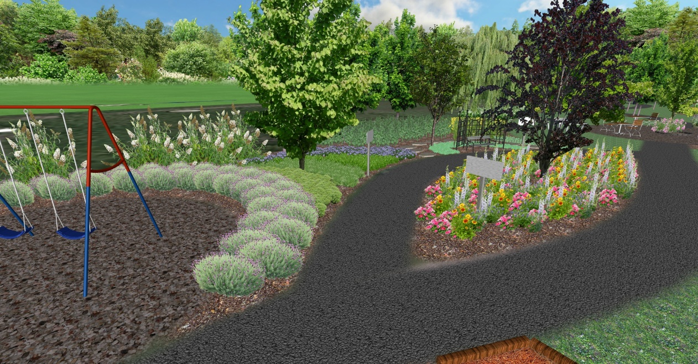
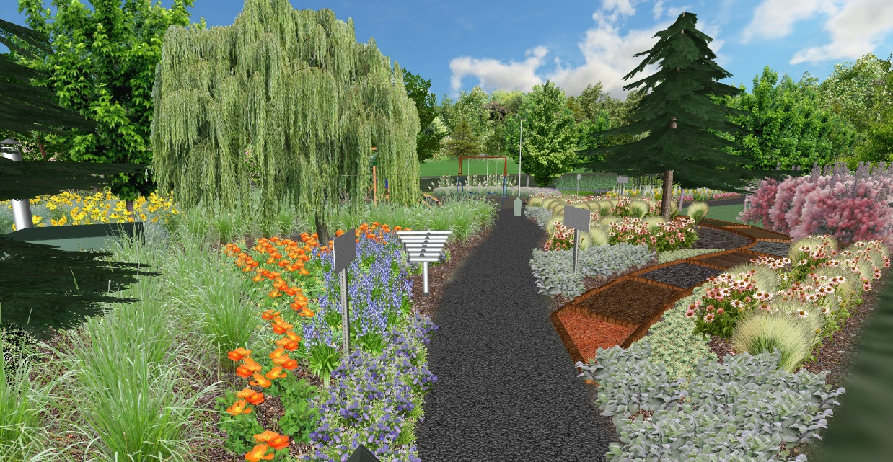
Wykonanie projektu i złożenie wniosku o dofinansowanie na przebudowę placu zabaw wraz z budową parku sensorycznego w m. Sobota

Slide 11
Rok 2026
Inwestycje w zieleń

Slide 12
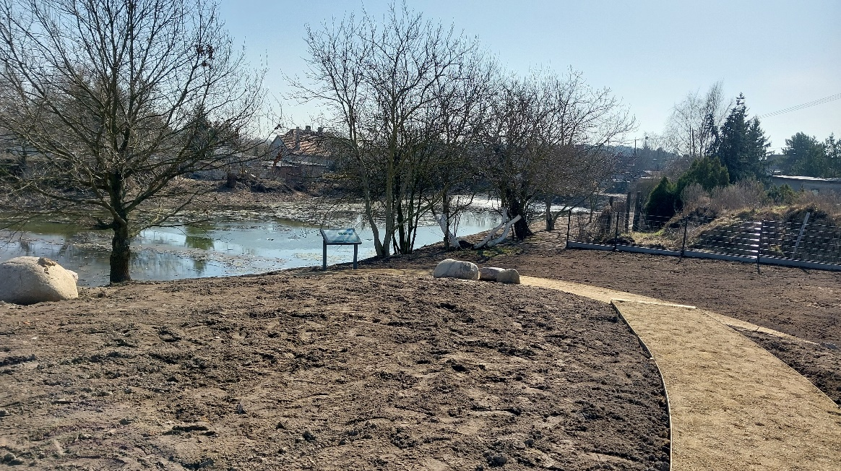
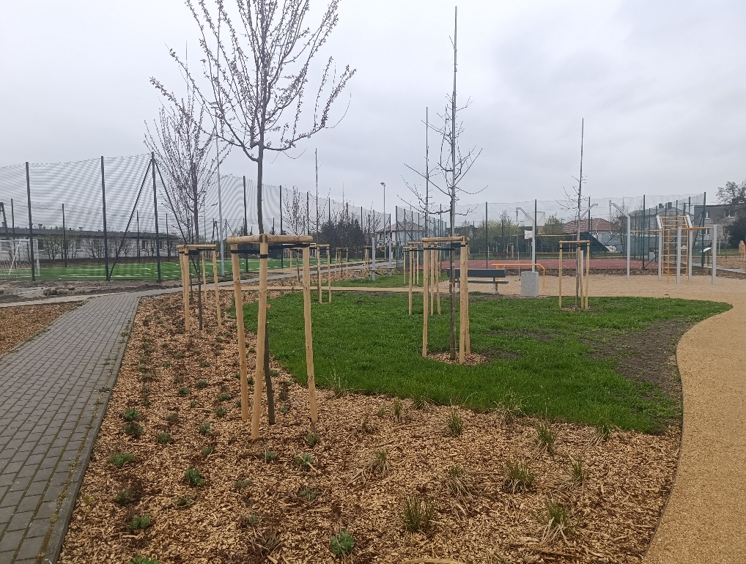
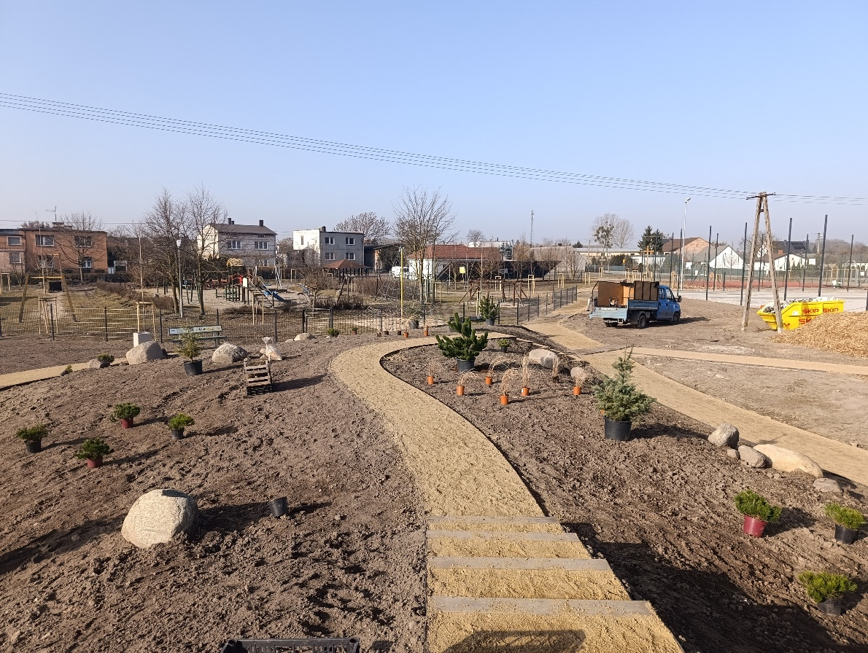
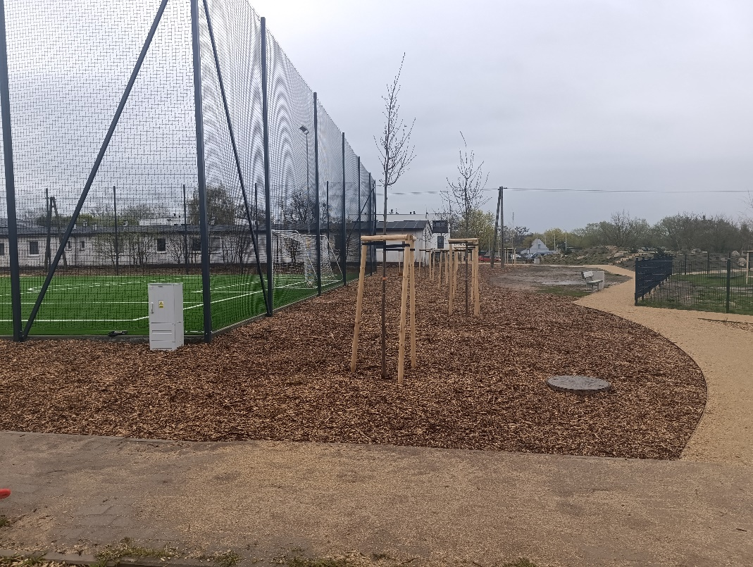
Kontynuacja budowy parku w Mrowinie

Slide 13
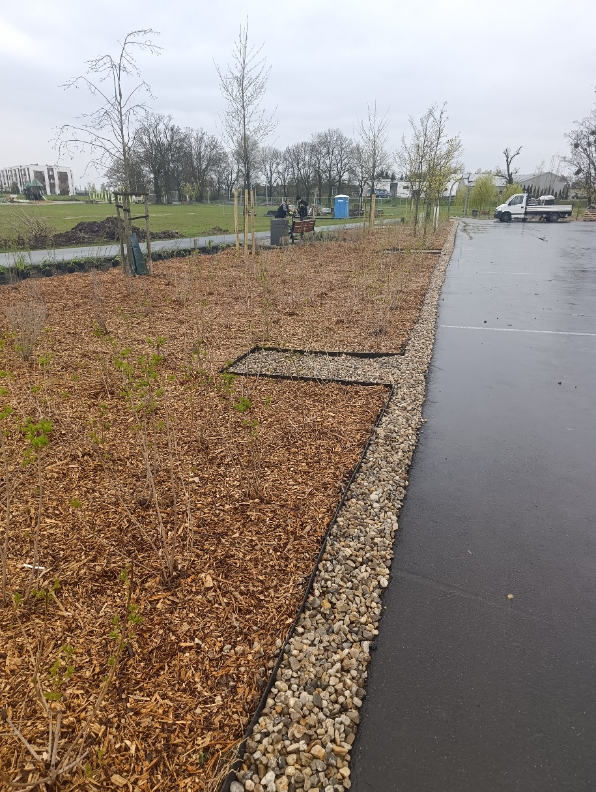
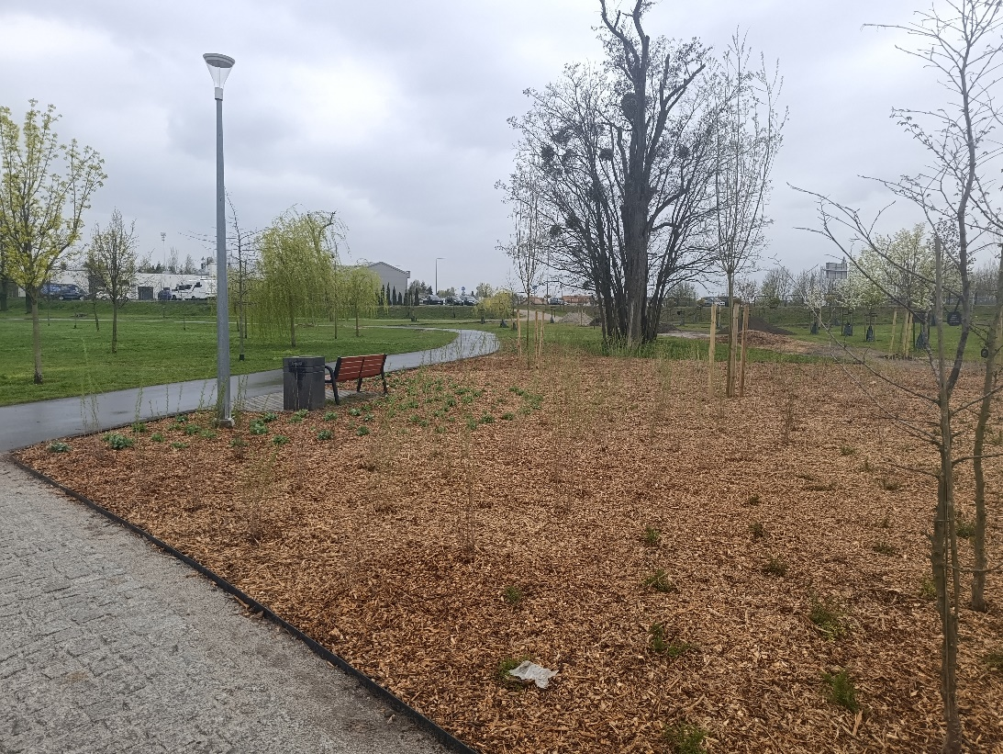
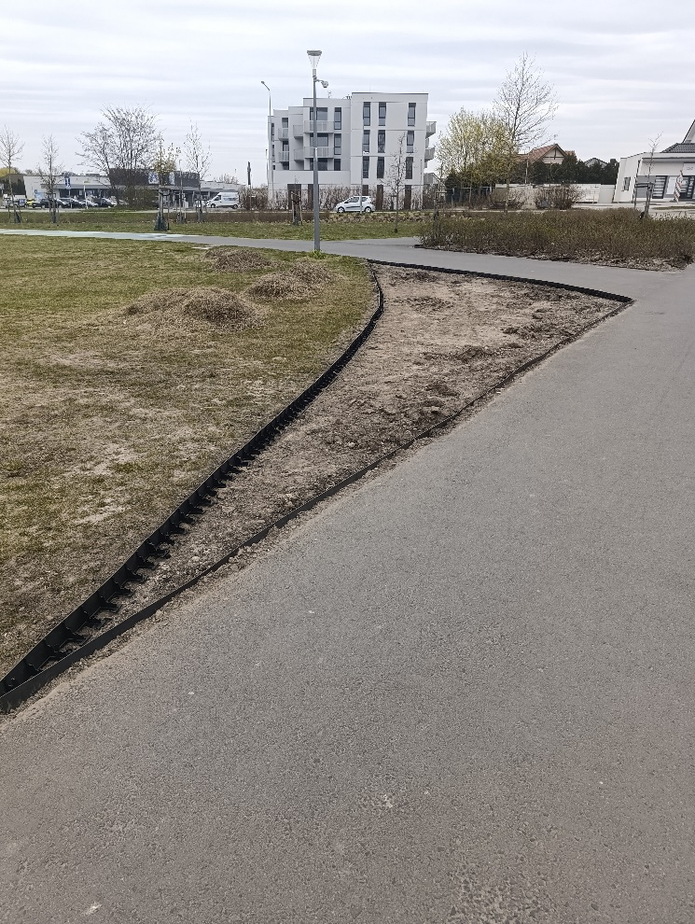
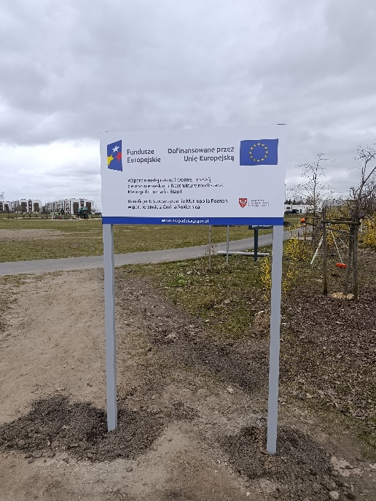
Zagospodarowanie zielenią parku w Rokietnicy

Slide 14

4 edycja dofinansowania „Zazieleńmy Naszą Gminę” dla mieszkańców na zakup roślin miododajnych

Slide 15
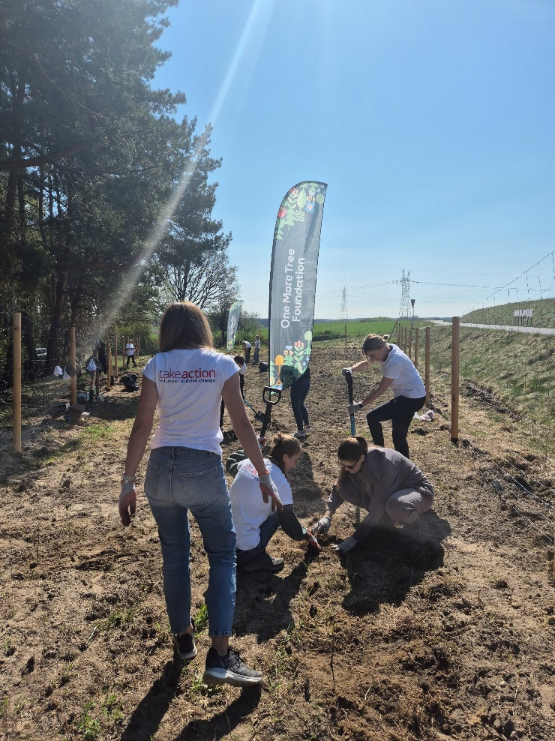
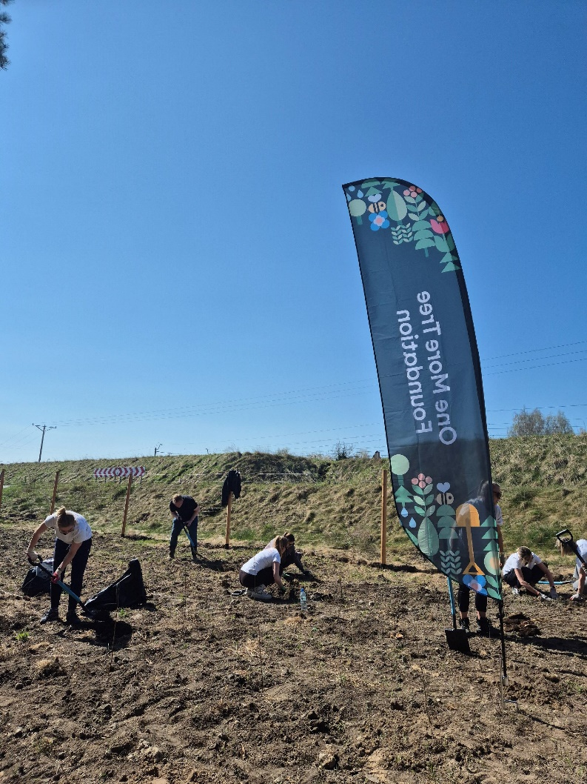
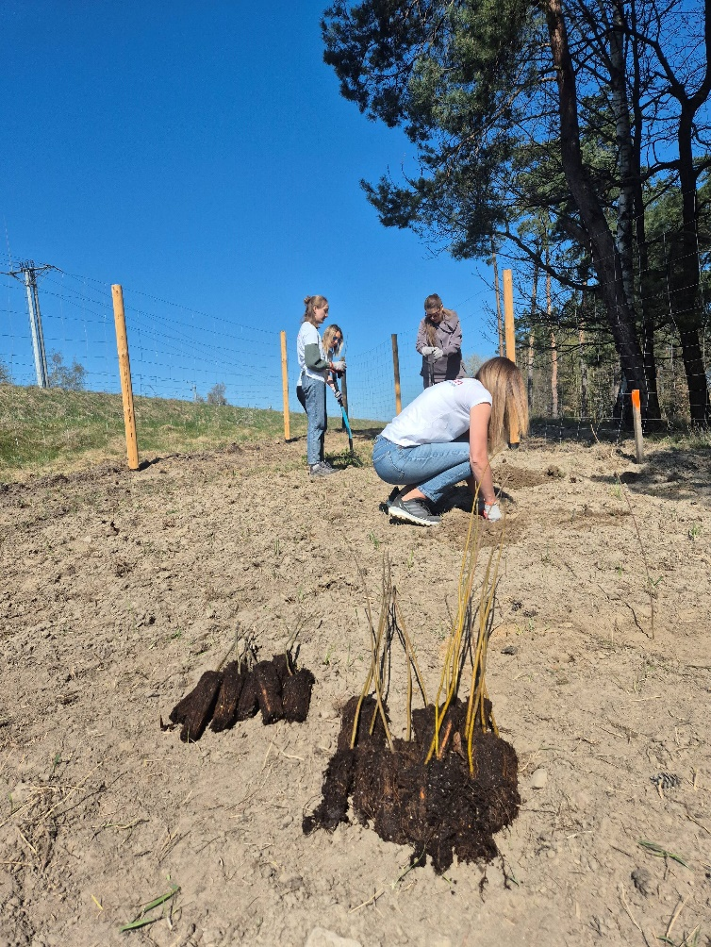
Sadzenie lasu z fundacją „One more tree”

Slide 16
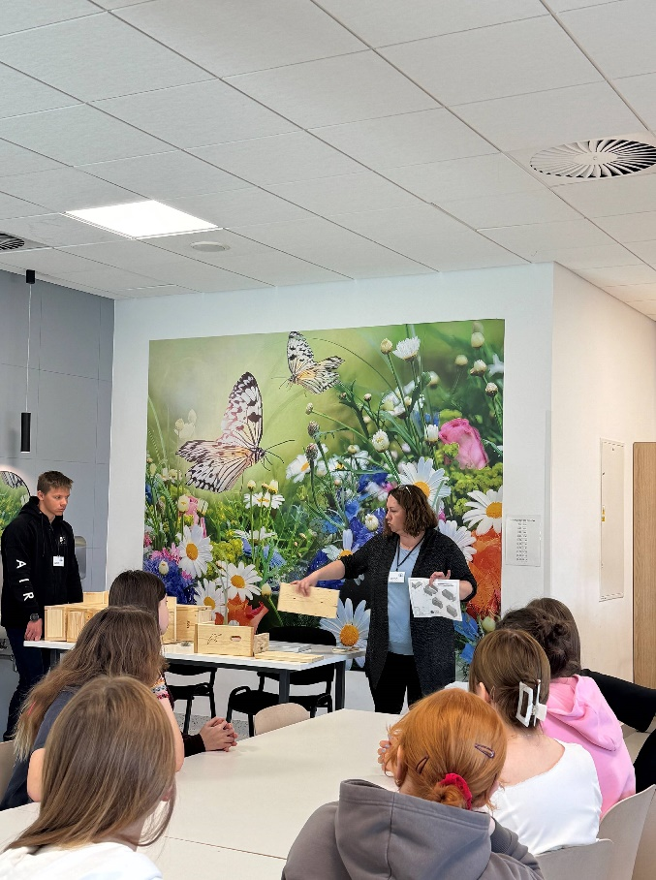
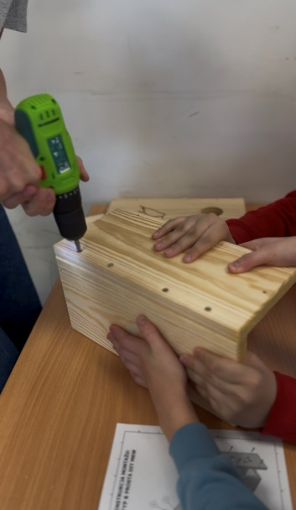
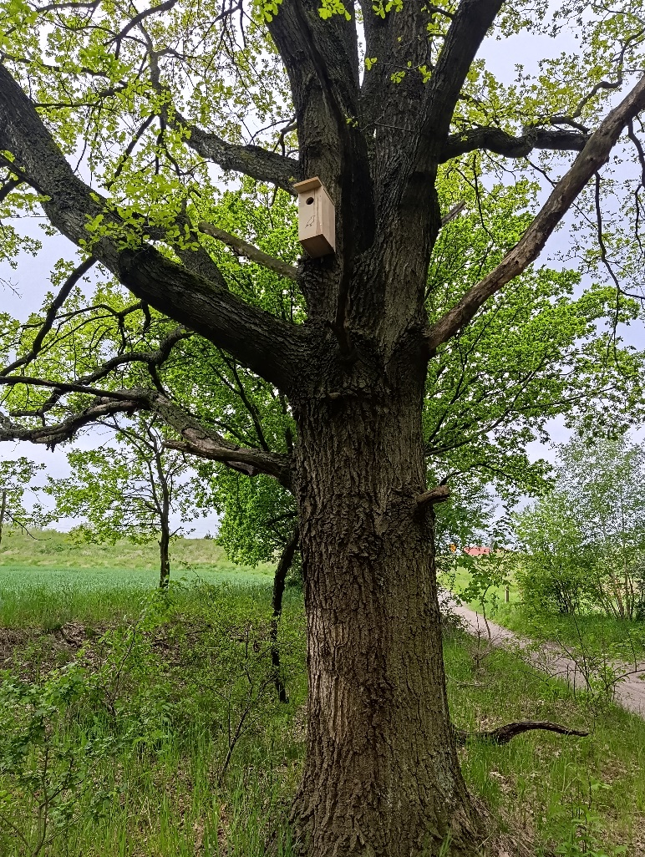
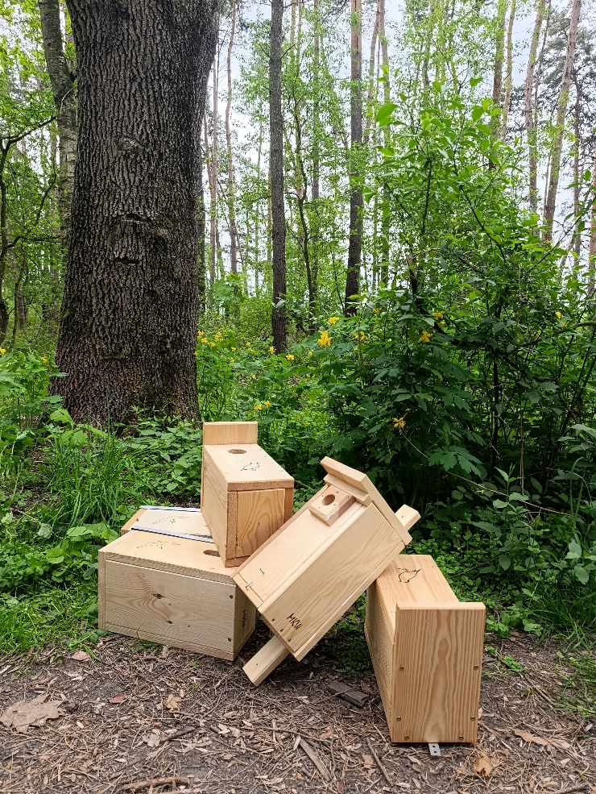
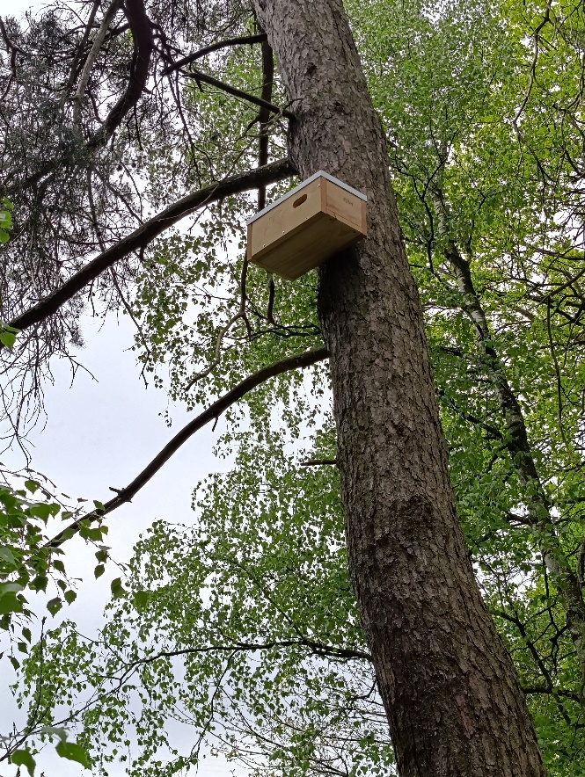
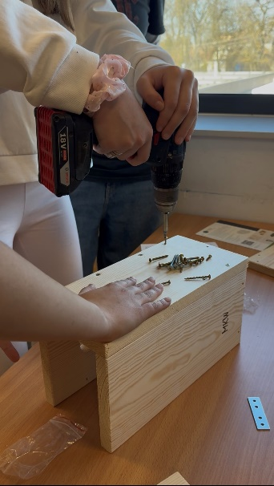
Warsztaty „Fabryka ptasich domków” i montaż budek lęgowych w lesie gminnym

Slide 17
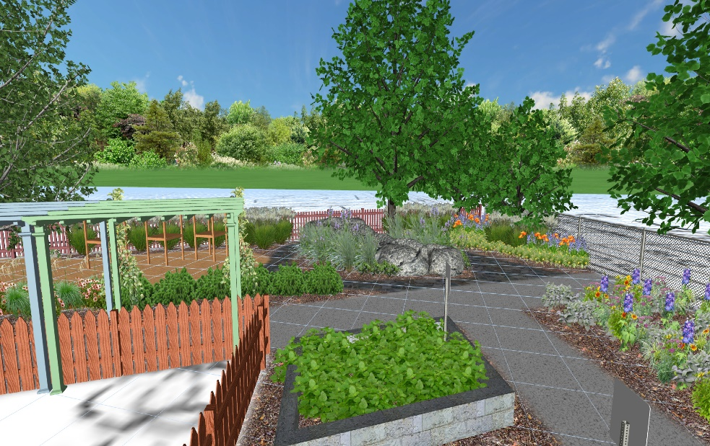
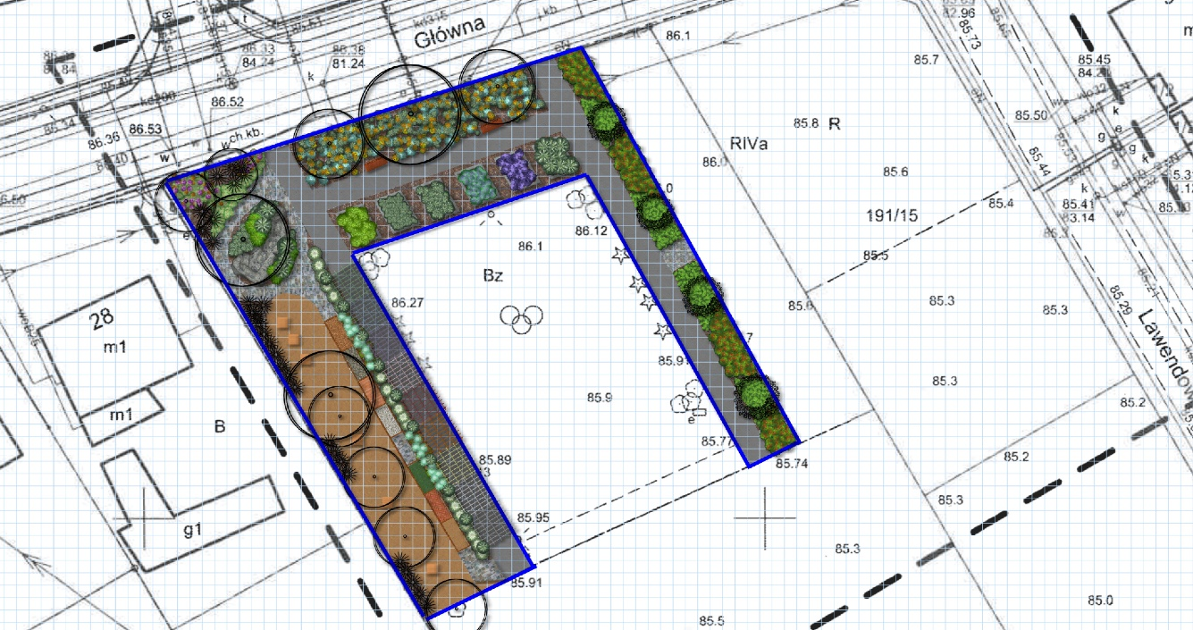
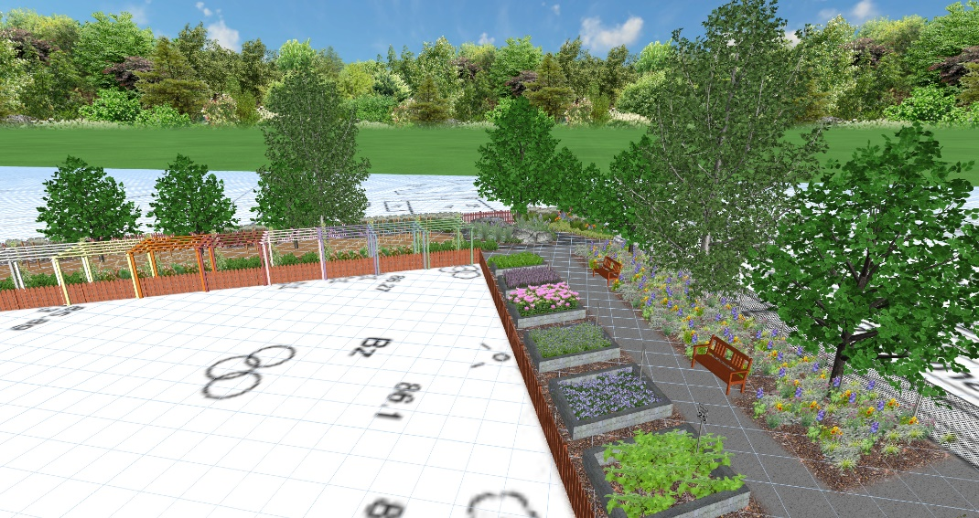
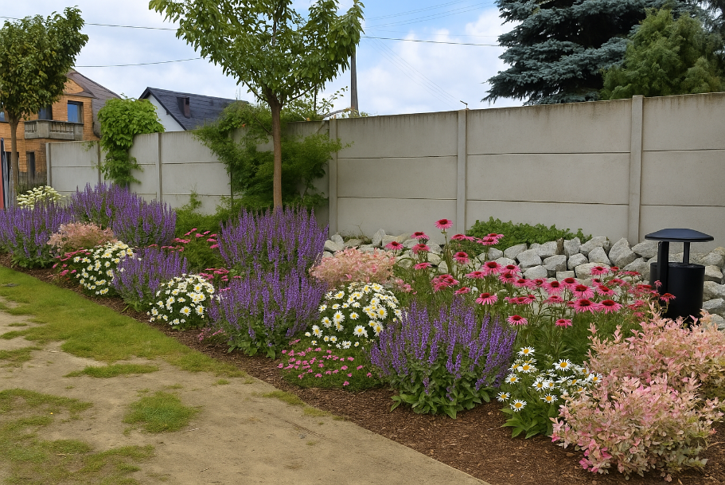
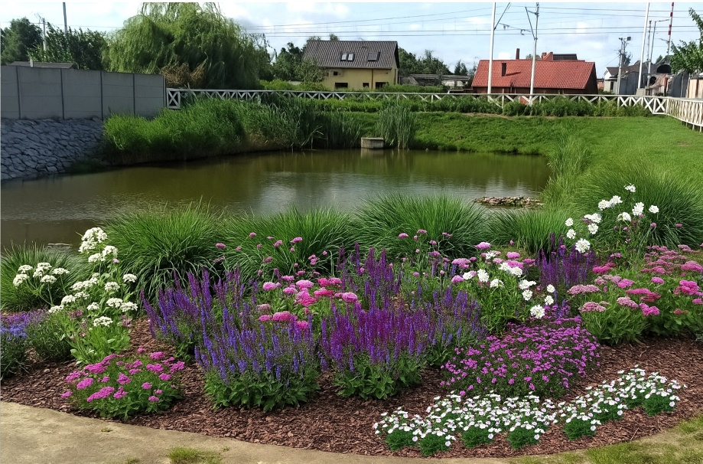
Wykonanie projektu i przygotowywanie dokumentacji do dofinansowania na założenie ogrodu sensorycznego przy placu zabaw oraz nasadzenia zieleni przy stawie w Krzyszkowie

Slide 18
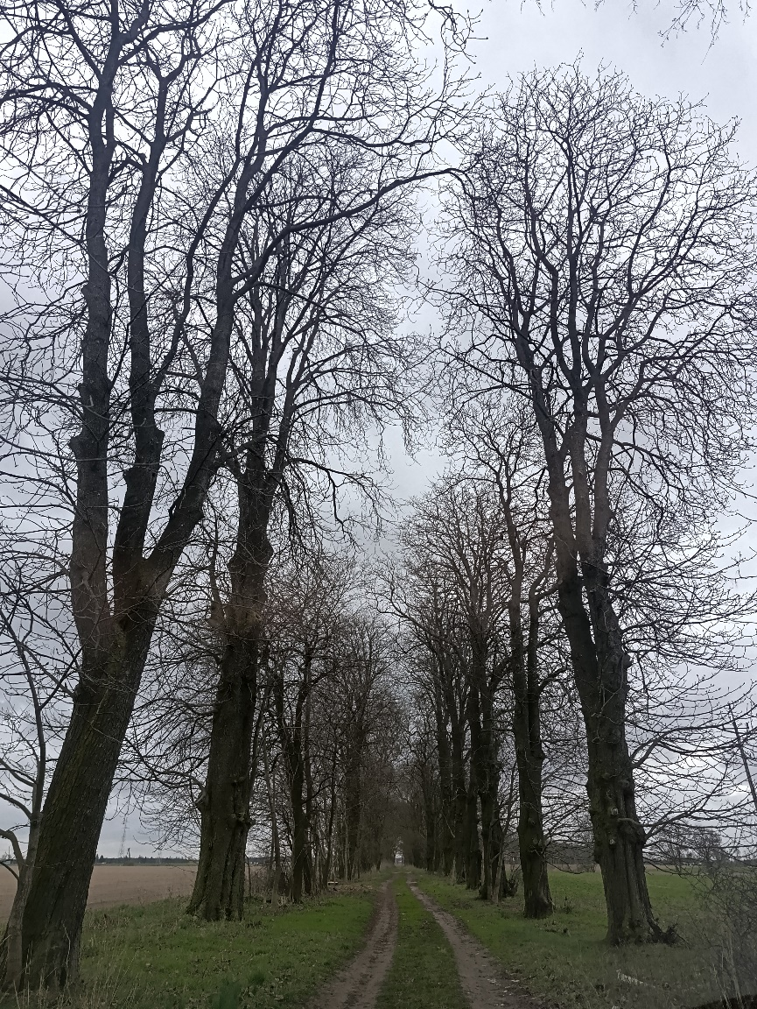
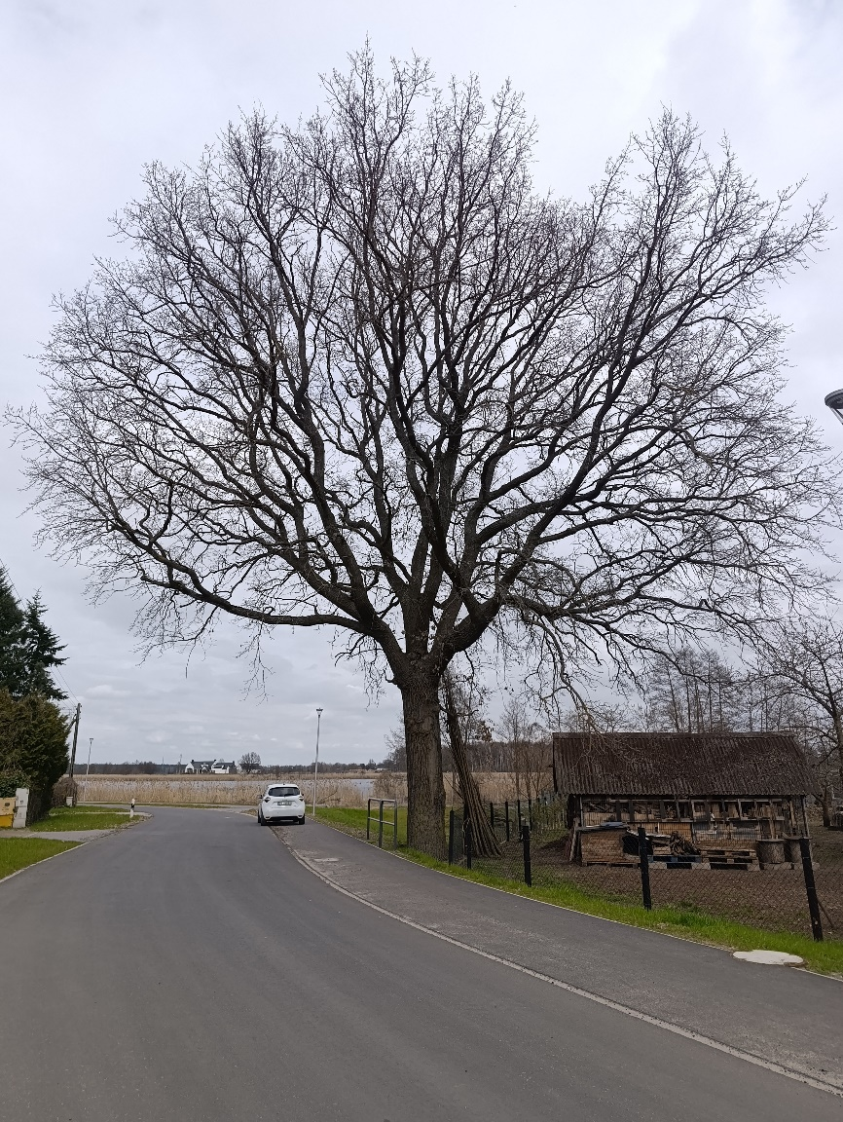
Przygotowywanie dokumentacji do ustanowienia alei pomnikowej w Pawłowicach i pomnika przyrody w Kiekrzu

Slide 19
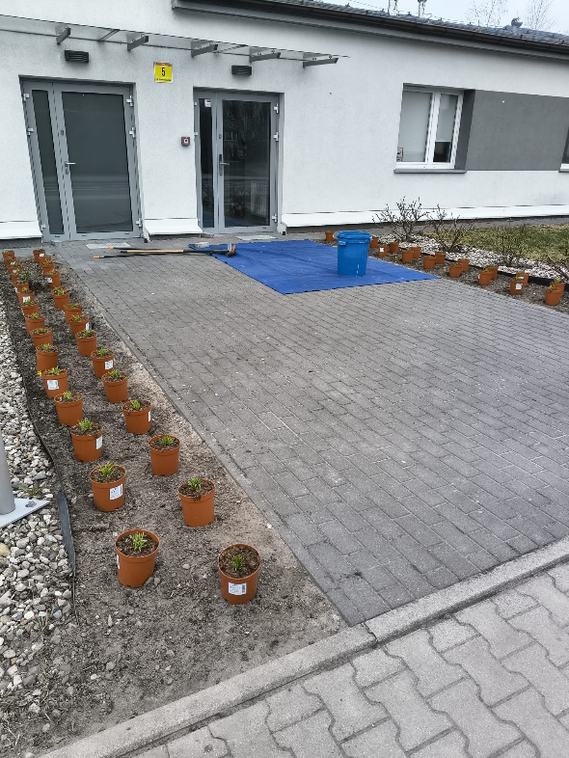
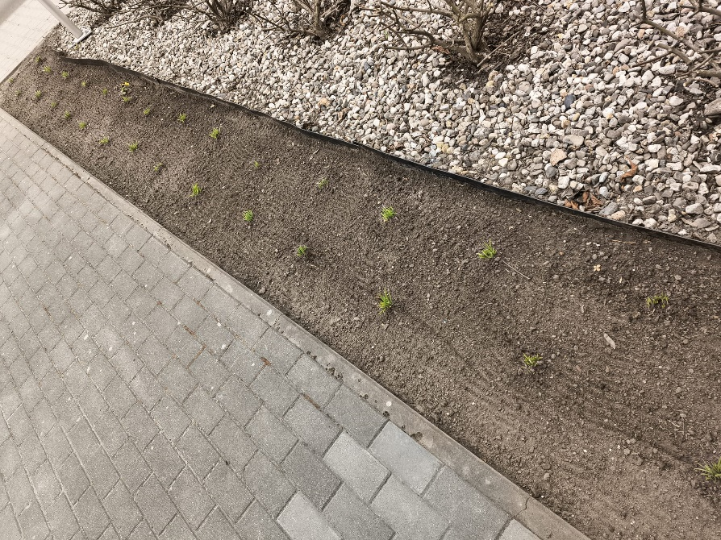
Nasadzenia bylin przy świetlicy w Żydowie (w ramach Funduszu Sołectwa Żydowo)
Nasadzenie 175szt drzew (6szt w ramach funduszu Sołectwa Sobota-Bytkowo)

